Slide 1
pytest最好的测试框架
pytest is a mature full-featured Python testing tool that helps you write better programs.

Slide 2
目录
Why pytest
简单使用
demo示例
配置文件
fixture功能
mark标记
plugin插件
allure测试报告

Slide 3
why pytest
pytest是一个非常成熟的全功能的Python测试框架。有以下优点：
简单灵活，容易上手，文档丰富
支持参数化
能够支持简单的单元测试和复杂的功能测试，还可以用来做selenium/appnium等自动化测试、接口自动化测试（pytest+requests）;
pytest具有很多第三方插件，并且可以自定义扩展，比较好用的如pytest-allure（完美html测试报告生成）、pytest-rerunfailures（失败case重复执行）、pytest-xdist（多CPU分发）等；
测试用例的skip和xfail处理；
可以很好的和CI工具结合，例如jenkins

Slide 4
简单使用
安装
配置
执行

Slide 5
安装
Run the following command in your command line:
pip install -U pytest
Check that you installed the correct version:
$ pytest --version
This is pytest version 5.x.y, imported from $PYTHON_PREFIX/lib/python3.8/site-packages/pytest/__init__.py
IDE需要配置源，然后搜索pytest安装

Slide 6
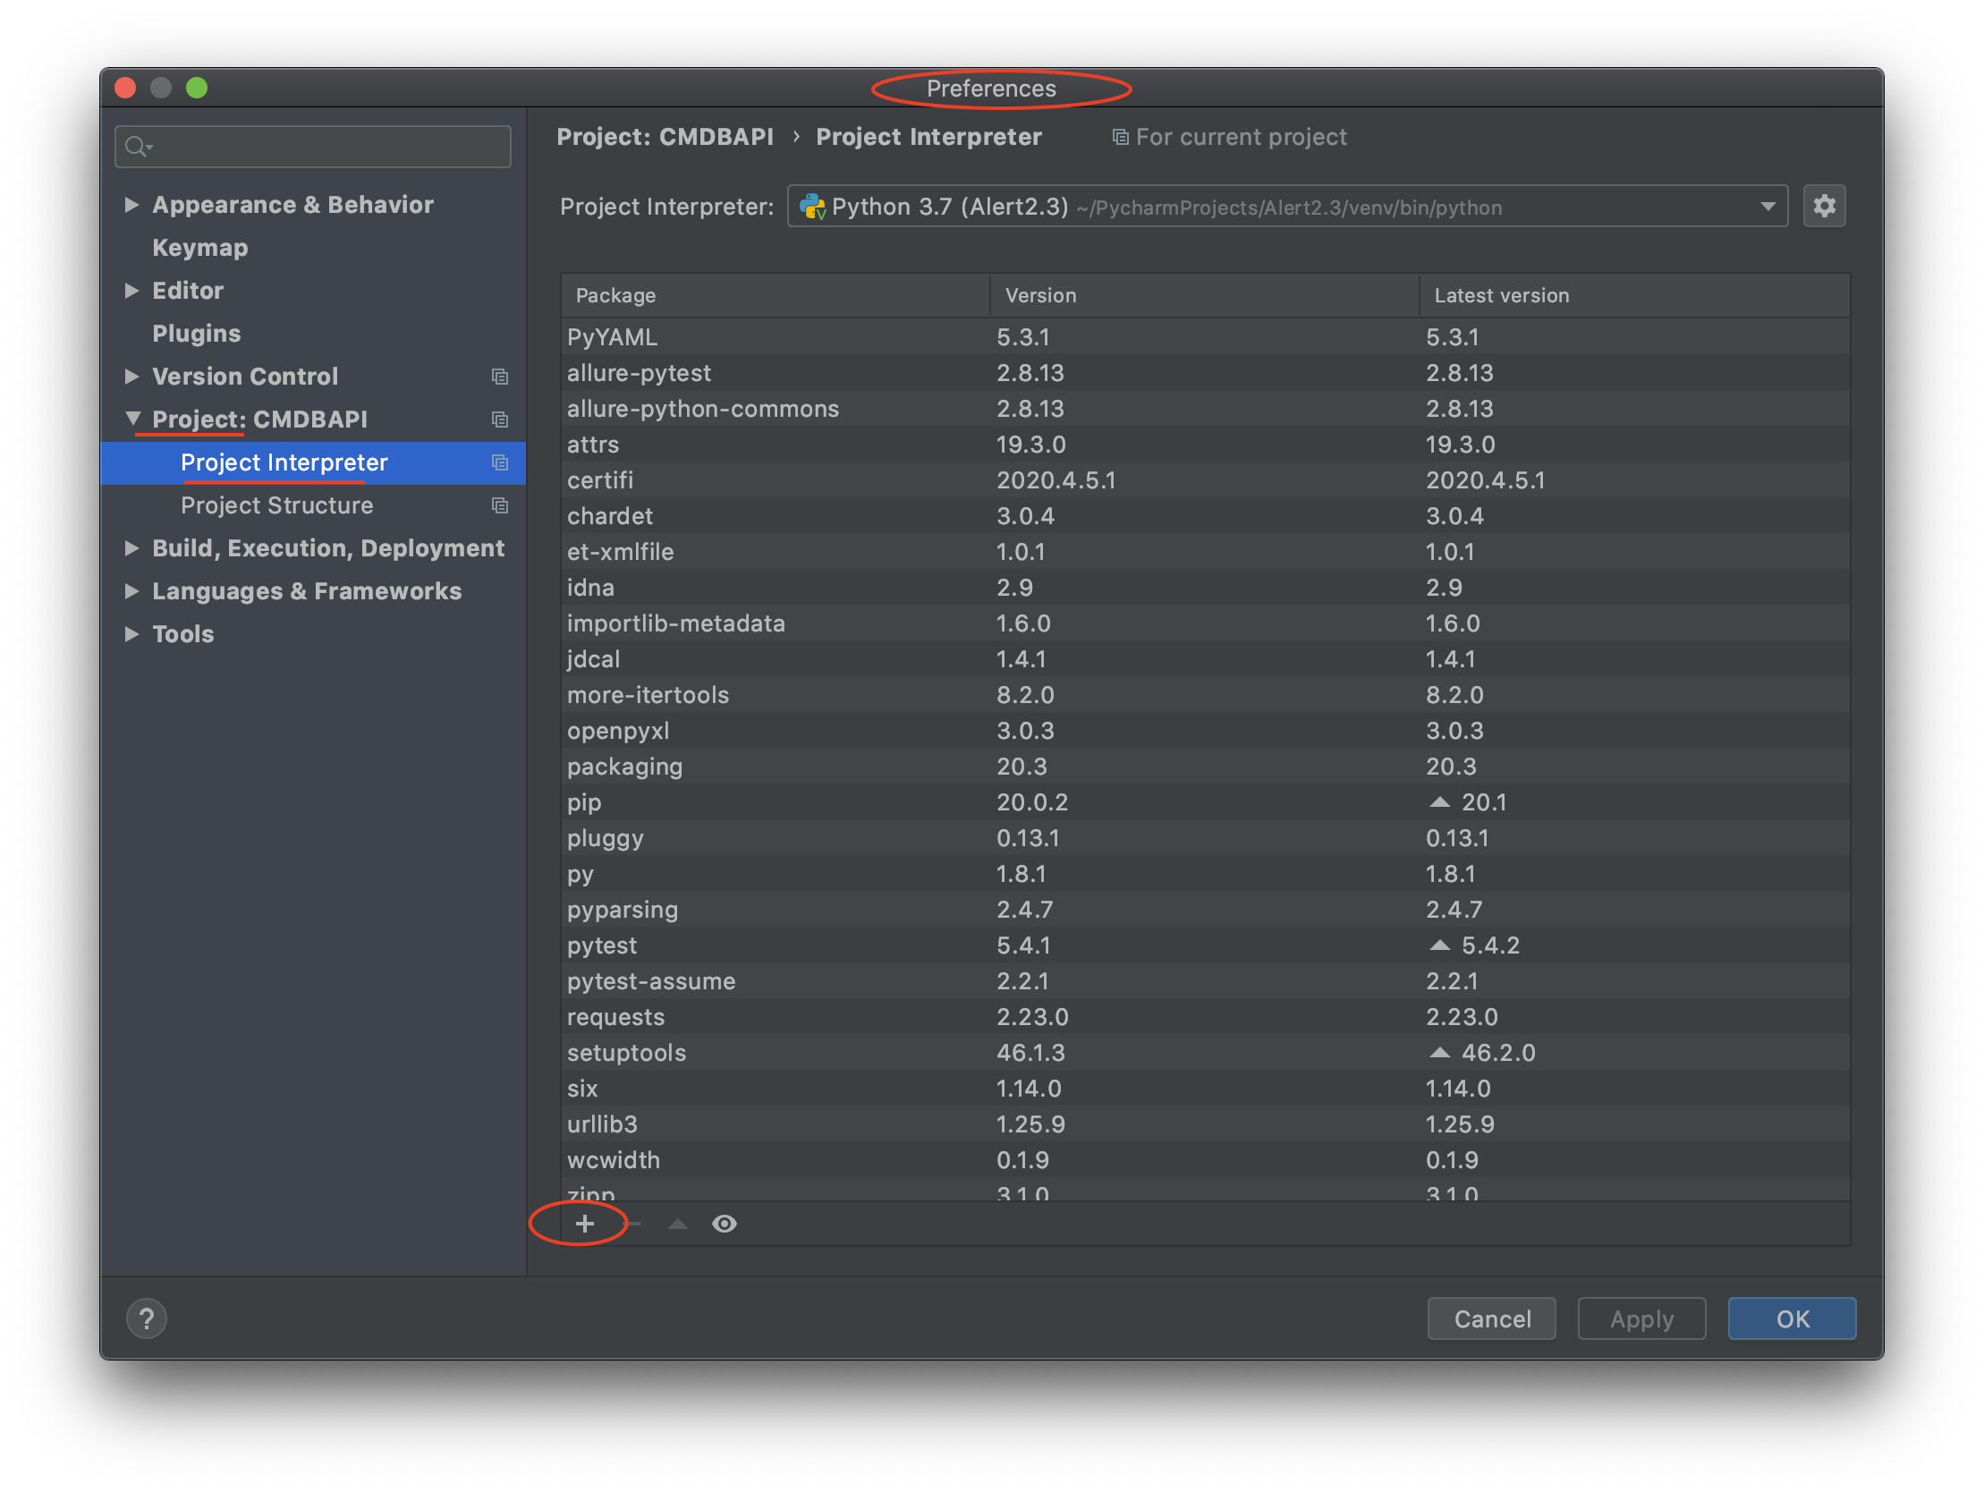
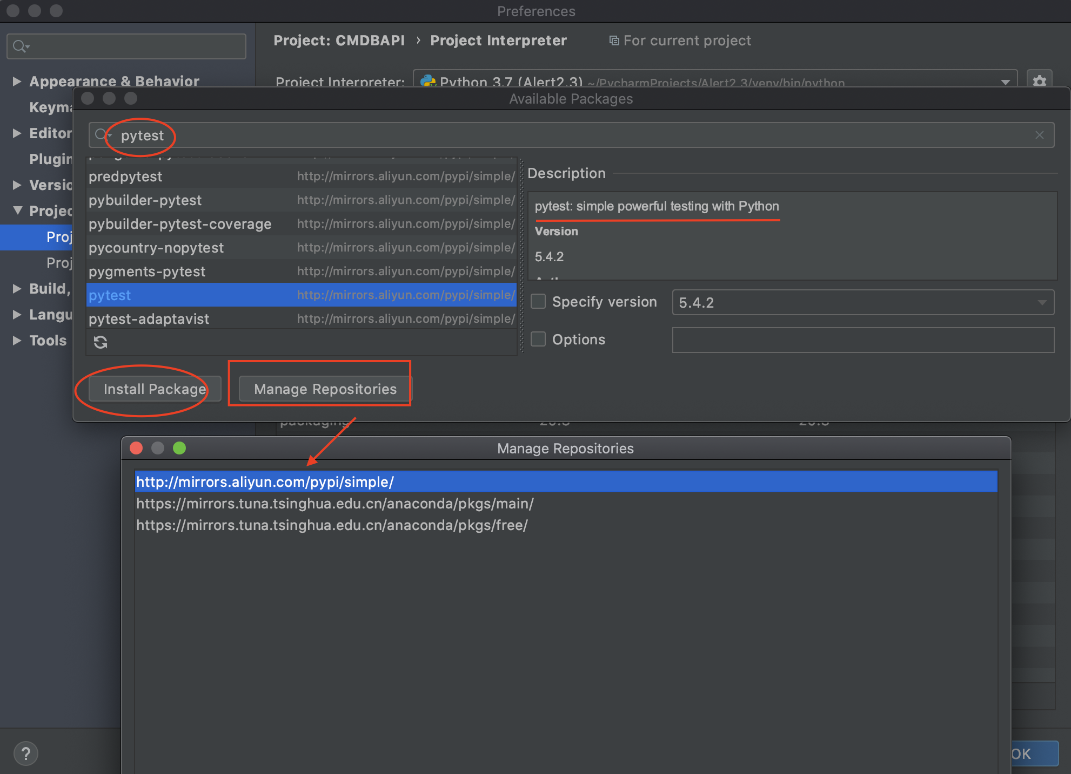
IDE安装pytest

Slide 7
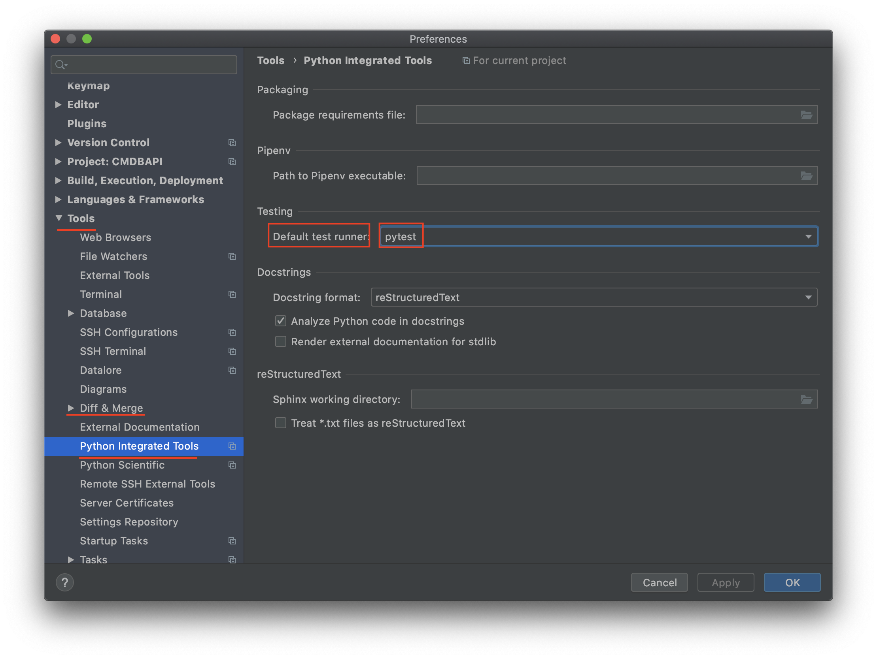
配置
终端无需配置
PyCharm配置
创建一个project
在设置中，选择setting> Tools > Diff & Merge > Python integrated Tools, Testing > Default test runner, 选择pytest选项。这样工程会默认以pytest来执行，并且相关测试函数，测试方法等会有单独执行的标识。

Slide 8
执行标准-用例搜索原则
pytest将在当前目录及其子目录中，文件名符合test_*.py或*_test.py形式的所有文件
以test_开头的函数，以Test开头的类，以test_开头的方法。所有包都要有__init__.py文件
pytest可以执行unittest框架写的用例和方法
可以通过配置文件修改搜索用例的原则

Slide 9
执行选项
常用参数
更多参数
pytest --help
pytest --fixtures
pytest --markers
参数 | 含义
-v | 显示详细信息
-k word | 执行用例名称包含word的用例
-m mark | 执行指定标记的用例
-s | 执行打印信息
--setup-show | 显示setup和teardown

Slide 10
简单执行
终端执行
pytest
pytest file_name
pytest [options] file_name
IDE执行
快捷键
右键
点击对应执行标识
可以通过配置文件修改执行方式(配置文件可添加默认执行参数)

Slide 11
只执行部分用例
pytest file_name
pytest [options] file_name
pytest [options] file_name::TestClass
pytest [options] file_name::test_function
pytest [options] file_name::TestClass::test_method
pytest -m mark file_name
pytest -m=mark
pytest -m mark
pytest -m “not mark”
pytest -k word file_name
other
pytest --allure-severity=critical

Slide 12
Demo
运行实例

Slide 13
配置文件-pytest.ini
pytest.ini配置文件能够改变pytest框架代码的运行规则。比如修改pytest收集用例的规则，添加命令行参数等等
pytest --help中的参数均可以添加到pytest.ini配置文件中
[pytest] addopts = -v --alluredir ./reports --strict-markers markers = mod_name: the marker indicate the module of cases mark_name: mark description testpaths=./my_pytest minversion = 3.0 norecursedirs = .* venv src *.egg dist build python_classes = *Test Test* *Suite python_files=test_* *_test check_* python_functions = test_* *_test check_* log_cli = 1 log_cli_level = ERROR log_cli_format=%(asctime)s %(message)s log_cli_date_format=%Y-%m-%d %H:%M:%S

Slide 14
pytest fixture介绍
fixture是pytest特有的功能，它用pytest.fixture标识，定义在函数前面。
fixture主要的目的是为了提供一种可靠和可重复性的手段去运行那些最基本的测试内容。
fixture有明确的名字，在其他函数，模块，类或整个工程调用它时会被激活。
fixture是基于模块来执行的，每个fixture的名字就可以触发一个fixture的函数，它自身也可以调用其他的fixture。
将函数名称做为测试函数的参数，pytest将会以依赖注入方式，将该函数的返回值作为测试函数的传入参数。
fixture还提供了参数化功能，根据配置和不同组件来选择不同的参数。

Slide 15
通过fixture传参
如果fixtrue有返回值，可以在测试用例中直接使用标识符来接收返回的参数。
应用：返回值为其它数据类型，在测试方法中根据数据类型解析。
@pytest.fixture def my_fixture(): return 100 def test_my_fixture(my_fixture): param = my_fixture print(param+1)

Slide 16
fixture的数据准备及销毁
很多用例都有依赖，pytest的fixture可以实现setup和teardown。
setup步骤：
导入pytest
将被依赖的函数加@pytest.fixture()
测试函数中传入fixture
teardown步骤
可以在fixture中使用yield关键字
注意fixture中只能使用1次yield

Slide 17
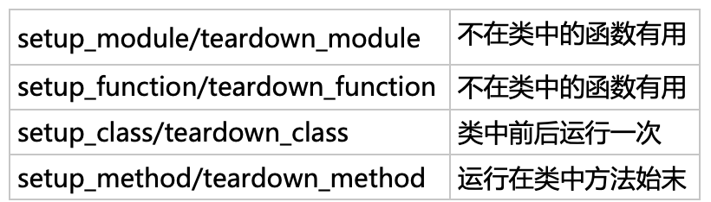
其它数据准备方法
其它实现setup和teardown的方法
需要注意，setup_module需要写在类的外面，而serup_class与setup_method是针对类和方法来的，所以需要写在类的里面，并且需要self参数。

Slide 18
fixture的参数化
fixture通过固定参数request传递参数，在fixture中，使用reques.param以迭代的方式取出每一个值。
测试方法也会执行对应次数。
其它参数化方式：@pytest.mark.parametrize(“param”, Iterator: params)
@pytest.fixture(params=[1, 2, 3]) def my_fixture(request): return request.param

Slide 19
fixture的作用范围
在定义fixture时，可以通过scope参数指定该fixture的作用范围，默认为function。可用范围有：
function 每个函数执行一次
class 每个类执行一次
module 每个模块（文件）执行一次
session 每次运行执行一次
可以动态定义
def determine_scope(fixture_name, config): if config.getoption("--keep-containers", None): return "session" return "function" @pytest.fixture(scope=determine_scope) def docker_container(): yield

Slide 20
如何使用fixture
测试用例使用fixture作为参数
设定fixture的autouse属性为True
使用@pytest.mark.usefixture(“fixture”)装饰测试函数

Slide 21
配置文件-conftest.py
作用：conftest.py配置文件可以实现数据共享，用来存放公共使用的工具。其中定义的hook函数和fixture将作用于该文件所在的目录以及所有子目录。
范围：对当前文件夹及其子文件夹起作用
文件名称固定
用例在执行时，先搜索文件中是否有对应参数，然后查找conftest.py是否定义该参数。
import pytest @pytest.fixture def my_fixture(): print("my_fixture in conftest.py file")
# content of test_mf.py def test_my_fixture(my_fixture): assert 1

Slide 22
pytest mark介绍
mark可以对给用例打一个标示，用于分组
mark也可以标记用例的用途
特定的mark有特殊功能，如
parametrize
usefixture
skip
可以自定义mark
可以通过插件添加mark
pytest --markers 查看所有marker

Slide 23
条件跳过
pytest.mark.skip
pytest.mark.skipif('expr', reason=”why”)
如果expr是自定义，则使用单引号。
如果expr是系统变量，则直接使用判断
environment = "env" @pytest.mark.skipif('environment="env"', reason="skip this case if environment is env") def test_skipif(): print("This case will be skipped.")
import sys @pytest.mark.skipif(sys.platform=="win32", reason="do not execute this case uder windows") def test_skipif(): print("This case will be skipped under windows.")

Slide 24
预期fail
pytest.mark.xfail
在指定的错误出现时，结果标记为xpass。
@pytest.mark.xfail(reason="expected failure", raises=IndexError) def test_xfial(): pytest.raises(IndexError)

Slide 25
使用parametrize来使数据参数化
@pytest.mark.parametrize(“param”, Iterator: parmas)
@pytest.mark.parametrize("my_fixture", [1, 2, 3]) def test_my_fixture(my_fixture): ret = my_fixture assert isinstance(ret, int)
@pytest.mark.parametrize( "param1, param2", [ [1, 2], [3, 4], [5, 6] ], ids=["test 1+1", "calculate 3+1", "Eli"] ) def test_my_fixture(param1, param2): print(param1, param2) assert param1 + 1 == param2

Slide 26
parametrize调用fixture
@pytest.mark.parametrize(“fixture”, params, indirect=True) 把fixture当作函数来执行
@pytest.fixture def my_fixture(request): return request.param @pytest.mark.parametrize("my_fixture", [1, 2, 3], indirect=True) def test_my_fixture(my_fixture): ret = my_fixture assert isinstance(ret, int)

Slide 27
pytest的插件
pytest的插件很丰富，使得pytest更强大。
常用插件有：
pytest-ordering 调整执行顺序
错误停止
重新运行 pytest-rerunfailures
生成报告
断言

Slide 28
调整用例执行顺序
@pytest.mark.last 设置用例最后一个执行
@pytest.mark.run(order=1) 设置用例的执行顺序为1

Slide 29
用例遇到错误后停止
正常全部执行完所有用例才会停止，但也可以设置遇到错误后立即停止测试
pytest -x
指定错误个数达到n后，停止测试
pytest --maxfail=5

Slide 30
失败用例重新执行
测试失败后，可以重新只跑fail的测试用例
pytest --reruns 3 重新跑3次
pytest --reruns 5 --reruns-delay 1 重新跑5次，重跑间隔为1秒

Slide 31
断言失败后继续后续断言
测试用例中可能包含多个断言，一个断言失败后，后续断言将不再执行
安装pytest-assume
使用方法1：
pytest.assume(False)
pytest.assume(1+1 == 2)
使用方法2:
with pytest.assume:
assert False
assert 1+1 == 2
使用方法3:
with assume: assert False

Slide 32
其它插件
pytest-xdist 并行执行测试用例
pytest -n 3 并行3个进程
pytest-timeout 设置用例执行超时时间
pytest --timeout=300 设置超时时间为300s（所有用例）
@pytest.mark.timeout(300s) #对某个用例设置超时
也可以配置pytest.ini，添加
timeout = 300
pytest-sugar 显示执行进度
pytest-emoji 执行结果以emoji显示

Slide 33
其它插件
pytest-repeat 重复运行测试用例
pytest --count=2 重复执行2次
pytest-html 生成测试报告
pytest --html=report.html
pytest-cov 测试代码覆盖率
pytest --cov=src --cov-report=html
allure-pytest 完美的测试报告
pytest --alluredir=./results
第三方插件地址
https://docs.pytest.org/en/latest/plugins.html

Slide 34
allure完美的测试报告生成者-简介
Allure框架是一种灵活的轻量级多语言测试报告工具，它不仅能够以简洁的web报告形式显示已测试的内容，而且允许参与开发过程的每个人从测试的日常执行中提取最大限度的有用信息。
针对不同编程语言有很多很酷的测试框架。不幸的是，其中只有少数可以很好地表示测试结果的报告。Qameta Software 测试团队开发的Allure——一个开源框架，用于创建团队中每个人都清楚的测试执行报告。
多语言支持。Python, Java, PHP, Ruby, JS, Groovy, Scalad等。
定制符合特定格式的报告

Slide 35
安装与使用
安装
pytest 安装插件
pip install allure-pytest
OS安装可执行程序
brew install allure (MacOS)
scoop install allure (Windows)
使用
生成报告文件
pytest --alluredir=./reports
查看测试报告
allure server [-h host -p port] ./reports
allure generate ./reports [--clean] [-o ./allure-reports]

Slide 36
定制allure报告-allure structure
feature 标注主要功能模块
story 标注Features功能模块下的分支功能
step 标注功能模块下的具体步骤
attach 添加附加信息，如文本，图片，网页等。
allure.attach(body, name=None, attachment_type=None, extension=None)

Slide 37
定制allure报告-allure element
allure.attach.file(source, name=None, attachment_type=None, extension=None) 添加多种类型信息
allure.severity(allure.severity_level.CRITICAL)
Blocker
Critical
Normal
Minor
Trivial
allure.attach.file("/Users/eoitek/Desktop/files/sendMyIP.sh", "sendMyIP.sh", attachment_type=allure.attachment_type.TEXT, extension=".sh")
allure.attach("content of HTML", "error page information", attachment_type=allure.attachment_type.HTML)

Slide 38
定制allure报告-allure element
allure.description/allure.description_html 为测试用例添加更多描述信息
allure.title 使测试标题更具可读性。支持占位符动态替换
allure.link 添加相关链接
allure.testcase 添加测试用例链接
allure.issue 添加BUG链接
@allure.title("test result {param1} * 2 is {param2}") @pytest.mark.parametrize("param1, param2", [[3, 6], [2, 6], [10, 20]])

Slide 39
根据allure执行特定用例
根据allure的设定结构，可以执行部分用例
pytest --allure-severities=critical,blocker 执行严重级别为critical和blocker的用例
pytest --features="my allure feature"
pytest --allure-stories="1st step in method1"

Slide 40
allure Demo
allure官方网站
https://docs.qameta.io/allure/

Slide 41
其它
hook函数
http://doc.pytest.org/en/latest/_modules/_pytest/hookspec.html

